Slide 1
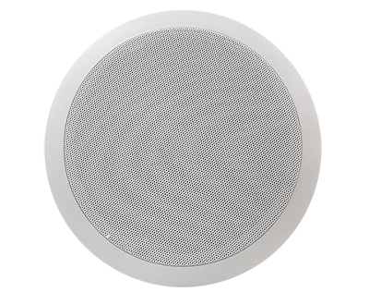
CEILING SPEAKER
CLS040
천장 매립형 실링 스피커
천정 타공 후 간단한 설치 가능
정격출력 : 40W (8Ω), 5W/10W/20W/4W (100V)
임피던스 : 250Ω / 1kΩ / 8Ω
주파수범위 : 100Hz~20kHz
외형규격 (Φ x D)mm : 280 x 185
형태 : Ceiling형
무게 : 2.8kg
음압감도 : 100dB
종류 : PA용스피커

